Slide 1
请进入会议的同学修改名称（姓名+学号）

Slide 2
超声波及其应用实验
主讲：梁振宇

Slide 3
什么是超声波？

Slide 4
波，根据其性质可分为两大类：
波类型 | 传播条件 | 传播能量 | 传播速度 | 波实例
电磁波 | 真空、介质 | 电磁能 | 约3×108 m／s | 无线电波、光波、X、γ射线
机械波 | 介质 | 机械能 | 几百至几千 m／s | 水波、地震波、声波

Slide 5
声波是一种弹性机械波，超声波是频率在 2×10⁴~10¹²Hz 的声波。超声波
具有方向性好、穿透力强、易于产生和接收、探头体积小等特点，并且能够在所
有弹性介质中传播，超声波可对介质产生机械作用，空化效应以及热效应和化学
效应，因此超声波广泛应用在生产和人们生活中，如超声医学诊断，超声清洗等。

Slide 6
超声波频率的划分

Slide 7
超声波的类型
根据质点的振动方向分类
纵波L：质点的振动方向与波的传播方向相同的波
横波S：质点的振动方向与波的传播方向垂直的波
表面波R：质点沿介质表面传播的波，又称瑞利波
板波：在板厚与波长相当的弹性薄板中传播的波
超声波入射到两种介质的界面上时，如果两种介质都是固体或其中之一是固体，一般情况下在发生反射和折射的同时还会发生波型转换。

Slide 8
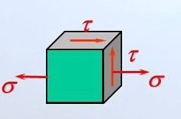
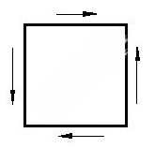
扩展知识-应力、应变
超声波的类型
在所考察的截面某一点单位面积上的内力称为应力。同截面垂直的称为正应力或法向应力，同截面相切的称为剪应力或切应力。
τ
τ
τ
τ

Slide 9
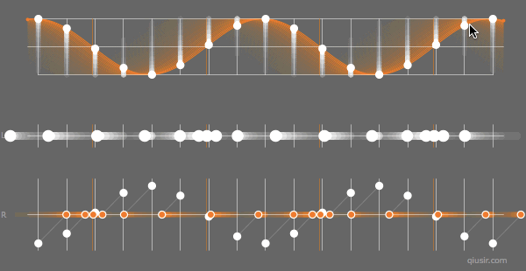
波型转换
超声波的类型
在气体或液体中传播为纵波，是因为流体不能承受剪切力，因此声波在其中传播时不可能为横波。
但固体可以承受剪切力，因此固体中可以同时有纵波和横波。
τ
τ
τ
τ

Slide 10
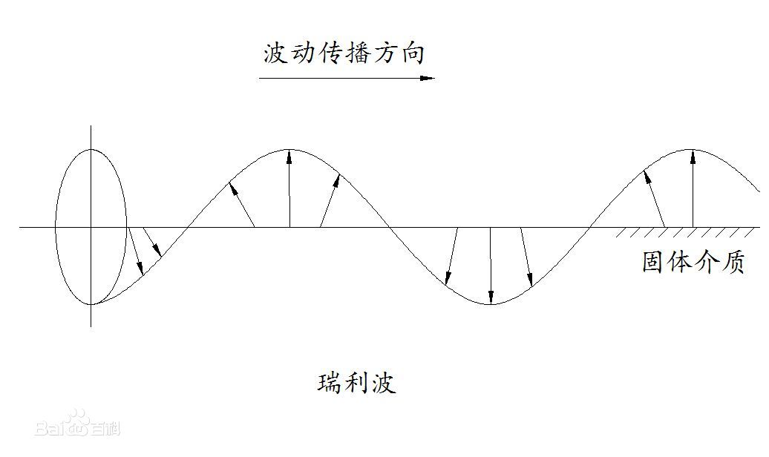
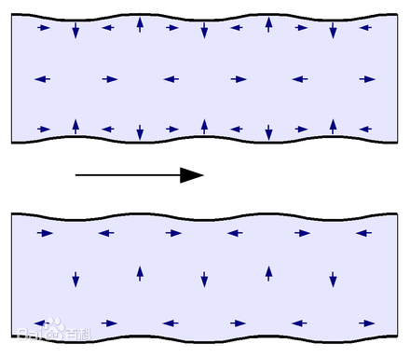
表面波与板波

Slide 11
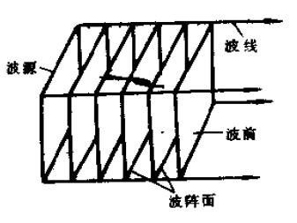
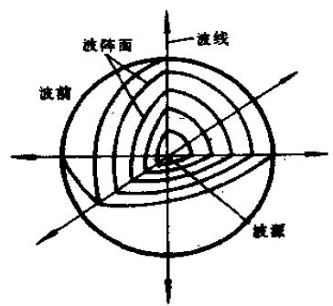
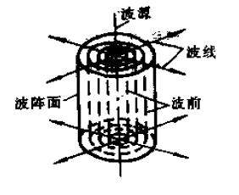
超声波的类型
根据波阵面的形状分类
平面波：波平面为互相平行的平面形状的波
柱面波：波阵面为同轴圆柱面的波
球面波：波阵面为同心球面的波

Slide 12
超声波的类型
根据振动的持续时间分类
连续波：波源持续不断的振动所辐射的波
脉冲波：波源振动间歇辐射的波

Slide 13
声速
声波在单位时间内传播的距离称声速，用c表示。声速c与质点振动速度v是不同的。c与以下因素有关：
（1）c与波类型有关。横波c＞纵波c。
（2）在流体与气体介质中（平面纵波）：
B－介质的体积弹性系数
ρ－介质的密度
（3）c与温度有关——因B与温度有关。
如：空气中一定温度内每升高1℃，声速约增加
0.6m/S。
（4）c与频率无关，即无频散（色散）现象。

Slide 14
超声波在固体中的传播速度
传播速度与介质的弹性模量（可压缩性系数）和密度有关
纵波：
横波：
表面波：
其间存在固有关系：
C_{L}>C_{S}>C_{R}
其中E为弹性模量，G为剪切模量

Slide 15
超声波的应用
医学诊断
超声波在传播过程中遇到不同媒质界面时会发生反射和折射。临床上 B 超成像就依据人体不同组织器官（正常组织与病态组织）的声阻抗的不同形成不同强度的反射波而实现的。
它反映介质中某位置对因声扰动而引起的质点振动的阻尼特性。
声阻抗：
ρ 为介质的密度，C 为介质中的声波速度。

Slide 16
声压与声强
(1)声压 P
① 定义
单位面积上介质受到的声波压力称声压，用P表示。是由声波引起的介质中压强，是介质静压强的一个增量。随着声波在介质中的传播，该压强随时间和位置而变化。
② 平面波声压瞬时值 P＝ρcv
式中：ρ—介质密度，c—声速，v—质点振动速度
③ 声压最大值（即振幅）
Pm＝ρcVm＝ρcω0 A
④ 声压有效值 P＝Pm/

Slide 17
（2）声强I
声压与声强
① 定义
单位时间内通过垂直于传播方向上单位面积的超声能量称为超声强度。简称声强，用I表示。
② 平面波声强计算式
I＝P²/ρc＝Pm²/2ρc＝PmVm/2
＝ρcVm² /2＝ρcω0²A²/2
即声强与该点声压、振速或振动位移的最大值有关。
③ 声强的单位
瓦/厘米² 1瓦＝1焦耳/秒

Slide 18
超声波的应用
超声波探伤
超声波探伤是利用超声能透入金属材料的深处，并由一截面进入另一截面时，在界面边缘发生反射的特点来检查零件缺陷的一种方法，当超声波束自零件表面由探头通至金属内部，遇到缺陷与零件底面时就分别发生反射波，在荧光屏上形成脉冲波形，根据这些脉冲波形来判断缺陷位置和大小。

Slide 19
超声波的应用
超声波探伤
缺陷回波法
根据仪器示波屏上显示的缺陷波形进行判断的方法，称为缺陷回波法。该方法以回波传播时间对缺陷定位，以回波幅度对缺陷定量，是脉冲反射法的基本方法。
如图所示为缺陷回波检测法的基本原理，当工件完好时，超声波可顺利传播到达底面，检测图形中只有表示发射脉冲T及底面回波B两个信号，若工件中存在缺陷，则在检测图形中，底面回波前有表示缺陷的回波F。

Slide 20
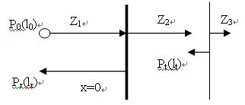
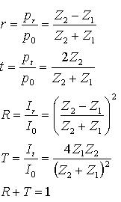
界面上超声波的反射和透射
一、垂直入射到平界面上的反射与透射
声压反射率：
声压透射率：
声强反射率：
声强透射率：
能量守恒：
讨论：
当z₂>z₁时，r≈1，p_{r}与p₀同相位，类似驻波，声压振幅最大为p_{r}+ p_{0；}
当z₁>z₂时，r≈-1，p_{r}与p₀反相位，声压振幅为p_{r}- p_{0；}
当z₁>>z₂时，r=-1，t=0,全反射，存在于固/气或液/气界面；
当z₁≈z₂时，r=0，t=1,几乎全透射，无反射。

Slide 21
界面上超声波的反射和透射
二、倾斜入射到平界面上的反射与透射
（一）波型转换和反射、折射定律
波型转换
发生转换的条件：
只发生在倾斜入射场合；
只发生在能同时传播几种波的介质中，比如固体中。
反射、折射定律
反射：
折射：

Slide 22
界面上超声波的反射和透射
反射、折射定律
其中， 和 分别是纵波反射角和横波反射角； 和 分别是纵波折射角和横波折射角； 和 分别是第1种介质的纵波声速和横波声速； 和 分别是第2种介质的纵波声速和横波声速。在斜探头或可变角探头中，有机玻璃或有机玻璃头芯的声速 小于铝中横波声速 ，
而横波声速 又小于纵波声速 。因此，根据折射定律，
当 大于： 时，铝介质中只有折射横波；
而当 大于： 时，铝介质中既无纵波折射，又无横波折射。我们把 称为有机玻璃入射到有机玻璃-铝界面上的第一临界角； 称为第二临界角。
反射：
折射：

Slide 23
实验目的
1、了解超声波基本知识
2、了解超声波发生接受原理
3、了解超声波应用原理
4、掌握缺陷回波法进行超声波探伤

Slide 24
实验内容
1.调节超声仪和示波器
双击打开示波器跟超声实验仪大视图，通过超声仪的衰减调节和示波器的调节，使示波器屏幕上出现幅度适中、波形稳定的波形。
2.测量波峰对应的时间
分别测量6次第一次回波峰值跟第二次回波峰值对应时间，测量六次铝块的厚度，求超声波频率和波长。6次通过移动探头在试块的不同位置进行测量（这个位置不是有探伤的位置）。
3.测量试块的厚度
通过数字卡尺测量试块的厚度，通过示波器测出两个回波之间的时间，从而得到超声波在铝快中的传播速度。利用游标卡尺对厚度测量6次。设计数据表格，求出超声波在铝中的传播速度。其中游标卡尺的精度为0.01mm, 示波器中的时间分辨为10ns。查询常温常压下空气中超声波的转播速度，进行比较。
4.进行缺陷观测
对试块铝中的孔进行缺陷观察，并根据超声波在铝中的传播速度，确定缺陷距离试块表面的距离。

Slide 25
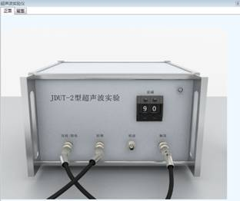
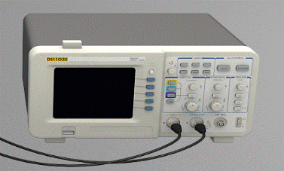
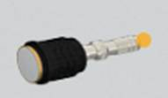
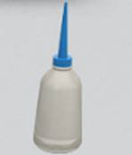
实验仪器
本实验所用到的实验仪器有超声波仪器、数字示波器、铝块、探头、耦合剂瓶子。

Slide 26
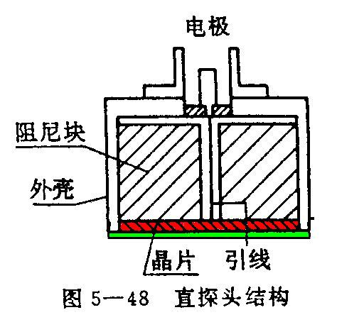
实验仪器 ——超声波探头
直探头特点:
•适用于探测晶片正下方与声束方向垂直的缺陷；
•探测深度较大,适用范围较广；
•检测灵敏度高。
压电晶片：实现声电相互转换；(压电效应)
阻尼块：吸收声能加大阻尼；
外壳：保护固定内部原件；
电极：实现晶片和电缆连接；
保护膜：保护晶片。

Slide 27
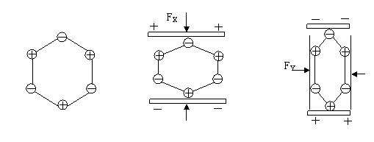
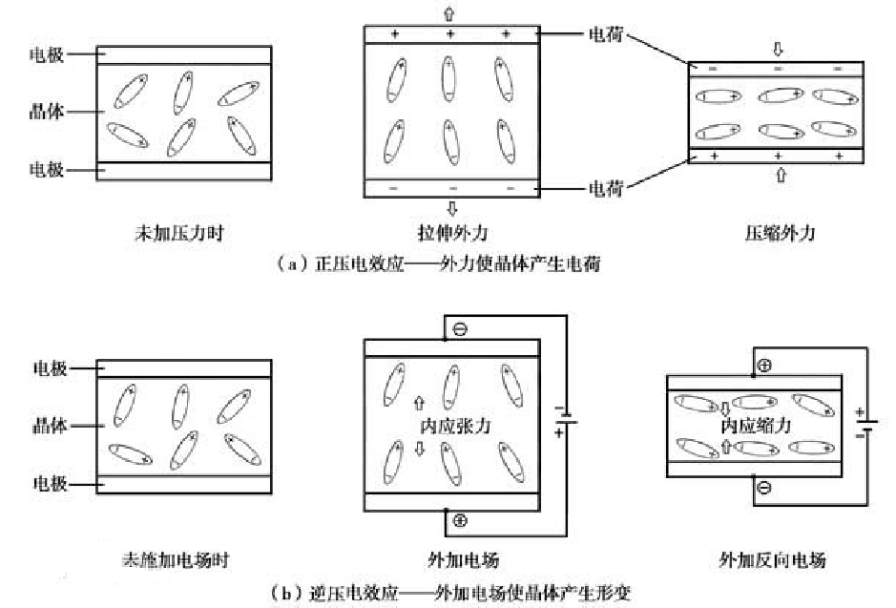
实验仪器 ——超声波探头
逆压电效应： 超声波的产生
电压 声压
正压电效应： 超声波的接收

Slide 28
实验仪器 ——超声波探头
t₁
t₁
t₂
t₂
t_{f}

Slide 29
实验步骤
(1) 连接超声波中间的接口和示波器右侧的接口。
(2) 连接超声波右侧的接口和示波器左侧的连线。
(3) 连接超声波左侧和探头的连线。
(4) 拖动耦合剂瓶子，往铝块上倒入耦合剂。
(5) 打开超声波的电源开关。
(6) 打开示波器，默认CH1打开。
(7) 拖动探头放到铝块之上。
(8) 调整超声波的衰减档位、示波器垂直Scale按钮和水平Scale按钮，使示波
器屏幕上出现幅度适中的波形。
(9) 分别测量6次第一次回波峰值跟第二次回波峰值对应时间，测量六次铝
块的厚度。
(10) 调整水平Scale，之后测量6次超声波频率和波长。
(11) 把探头放到铝块缺陷的上方，测量三次，确定缺陷距离试块表面的距
离。

Slide 30
数据处理
测量时间记录精确到小数点后三位
实验报告中原始数据处将做实验的过程以及数据截图上传
计算所有测量值的不确定度（时间的多次直接测量只算不确定度A类分量），并用标准形式表示
将仿真实验中的数据全部填入实验报告，并在数据处理部分将所有计算过程写出

